Slide 1
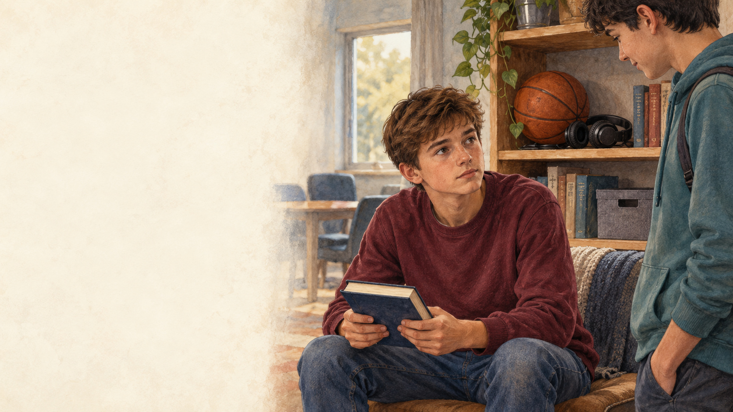
Что важнее:
иметь или
делиться?
Вещи, деньги, щедрость
12–15 лет · 45 минут
Лк. 12:15–21; Мф. 19:16–26
Notes:
1. Что важнее для меня. 2 мин
Реплика: Представь: у тебя есть любимая вещь, свободный час и умение, которое пригодится другому. Чем легче поделиться? Пока выбери про себя.
Проведение: Покажите обложку. Дайте 20 секунд тишины. Объясните: сегодня сначала слушаем два евангельских рассказа и сразу разыгрываем их. Ответы обсудим после сценок.
Вопрос: Что изменится в моём ответе к концу занятия?
Ориентир: На этом этапе ответы не собираем. Сохраняем личный вопрос до финала.
Время: 1 минута — вступление; 1 минута — настрой.
Источники: https://bible.by/syn/42/12/ ; https://bible.by/syn/40/19/
Синодальный перевод. Перевод в общественном достоянии. Современные случаи и молитва авторские. Иллюстрация: Личная вещь и выбор

Slide 2
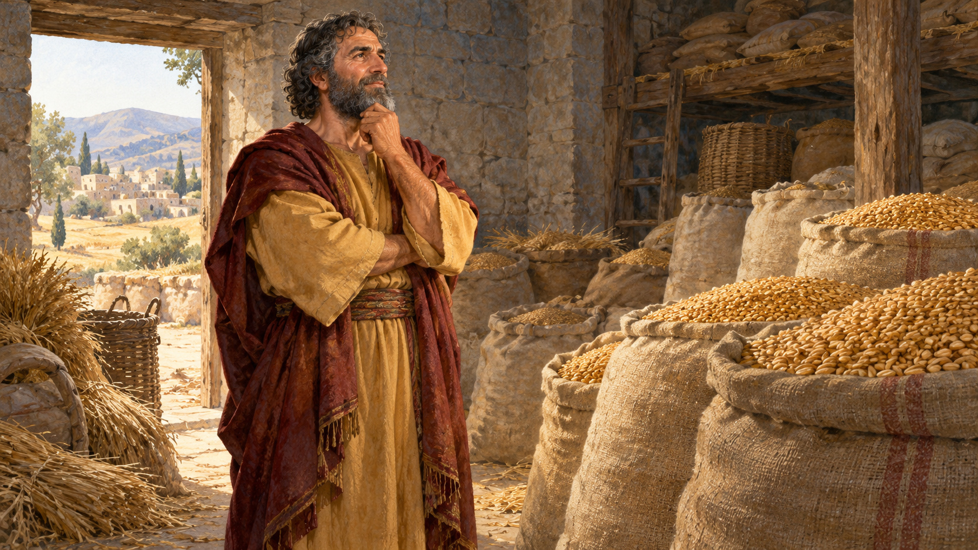
Два евангельских рассказа
Лк. 12:15–21
Мф. 19:16–26
Богатый урожай.
Вопрос о вечной жизни.
Читаем оба отрывка.
Сразу после чтения разыгрываем обе истории.
02
Notes:
2. Два евангельских рассказа. 4 мин
Реплика: Сначала послушаем притчу о богатом урожае, затем встречу Христа с богатым юношей. Обрати внимание, о чём думает каждый герой и что говорит Христос.
Проведение: Прочитайте полностью Лк. 12:15–21 и Мф. 19:16–26 из приложения. Всего 18 стихов. Между текстами назовите следующую ссылку. Без вопросов сразу переходите к двум сценкам.
Вопрос: Наблюдаем: какую надежду каждый герой связывает со своим имуществом?
Ориентир: Чтение включает оба завершения: «не в Бога богатеет» и «Богу же всё возможно».
Время: 4 минуты — два полных отрывка.
Лк. 12:15–21 Синодальный перевод
15. При этом сказал им: смотрите, берегитесь любостяжания, ибо жизнь человека не зависит от изобилия его имения.
16. И сказал им притчу: у одного богатого человека был хороший урожай в поле;
17. и он рассуждал сам с собою: «что мне делать? некуда мне собрать плодов моих».
18. И сказал: «вот что сделаю: сломаю житницы мои и построю большие, и соберу туда весь хлеб мой и всё добро моё,
19. и скажу душе моей: душа! много добра лежит у тебя на многие годы: покойся, ешь, пей, веселись».
20. Но Бог сказал ему: «безумный! в сию ночь душу твою возьмут у тебя; кому же достанется то, что ты заготовил?»
21. Так бывает с тем, кто собирает сокровища для себя, а не в Бога богатеет.
Мф. 19:16–26 Синодальный перевод
16. И вот, некто, подойдя, сказал Ему: Учитель благий! что сделать мне доброго, чтобы иметь жизнь вечную?
17. Он же сказал ему: что ты называешь Меня благим? Никто не благ, как только один Бог. Если же хочешь войти в жизнь вечную, соблюди заповеди.
18. Говорит Ему: какие? Иисус же сказал: «не убивай»; «не прелюбодействуй»; «не кради»; «не лжесвидетельствуй»;
19. «почитай отца и мать»; и: «люби ближнего твоего, как самого себя».
20. Юноша говорит Ему: всё это сохранил я от юности моей; чего ещё недостаёт мне?
21. Иисус сказал ему: если хочешь быть совершенным, пойди, продай имение твоё и раздай нищим; и будешь иметь сокровище на небесах; и приходи и следуй за Мною.
22. Услышав слово сие, юноша отошёл с печалью, потому что у него было большое имение.
23. Иисус же сказал ученикам Своим: истинно говорю вам, что трудно богатому войти в Царство Небесное;
24. и ещё говорю вам: удобнее верблюду пройти сквозь игольные уши, нежели богатому войти в Царство Божие.
25. Услышав это, ученики Его весьма изумились и сказали: так кто же может спастись?
26. А Иисус, воззрев, сказал им: человекам это невозможно, Богу же всё возможно.
Источники: https://bible.by/syn/42/12/ ; https://bible.by/syn/40/19/
Синодальный перевод. Перевод в общественном достоянии. Современные случаи и молитва авторские. Иллюстрация: Богатый урожай

Slide 3
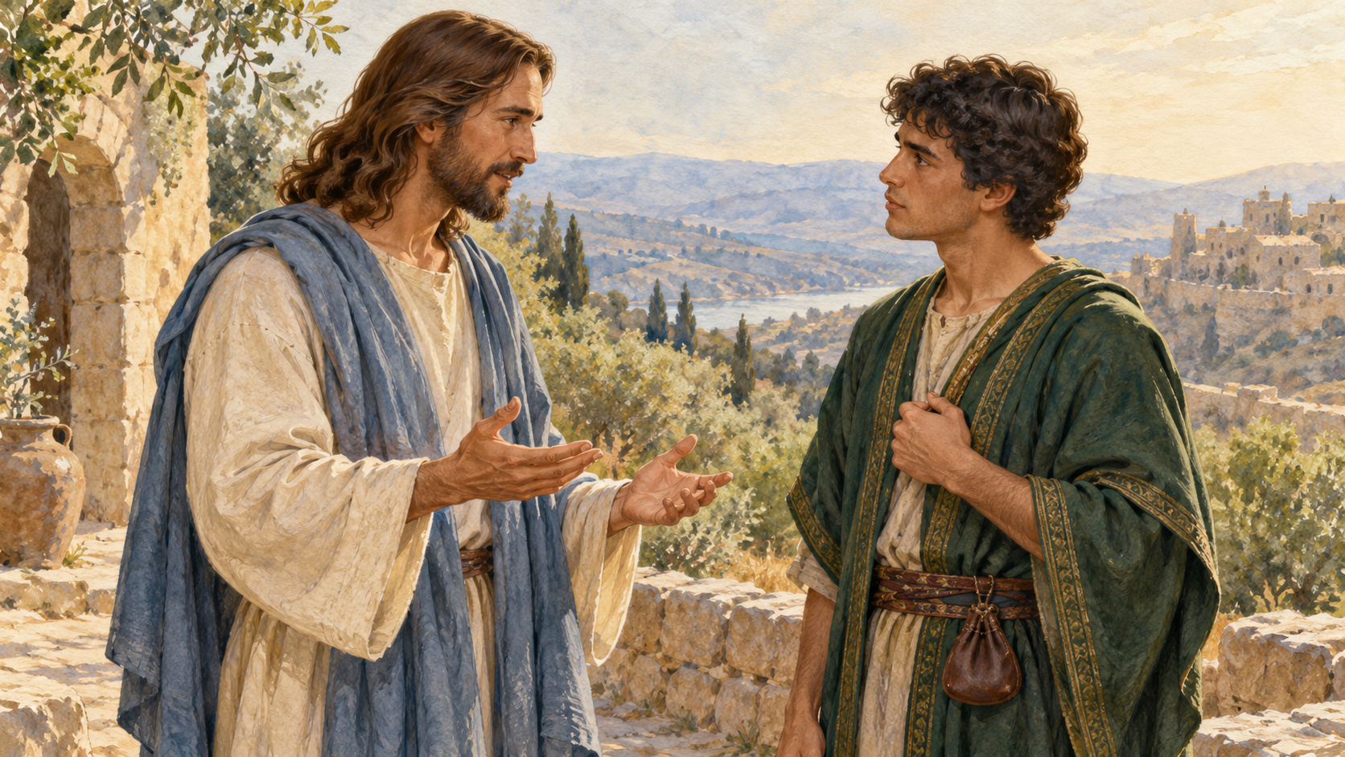
Два героя и их выбор
Богач и его запасы.
Юноша и призыв Христа.
После ухода юноши
разговор продолжается.
Обсуждение после Мф. 19:26.
03
Notes:
3. Два героя и их выбор. 5 мин
Реплика: Сначала разыграем мысли богача у житниц. Затем перенесёмся к встрече Иисуса с юношей. Зрители следят за тем, что каждый боится потерять.
Проведение: Распределите шесть карточек ролей со страницы 1 раздатки. По сценарию проведите шесть эпизодов. Слова Бога в притче читает ведущий. После ухода юноши сохраните разговор с учениками до Мф. 19:26.
Вопрос: Что оказалось для героев труднее всего?
Ориентир: Вопрос обсуждается после обеих сценок. Не добавляем возвращения юноши или исправленного финала притчи.
Время: 2 минуты — притча; 3 минуты — встреча и её завершение.
А1 Урожай и вопрос: Ведущий читает Лк. 12:15–16. Богач смотрит на изображение зерна и произносит полный ст. 17. Другие пока наблюдают.
А2 План и предел: Богач произносит ст. 18–19. Ведущий читает ст. 20 как слова Бога и ст. 21 как заключение Христа. Небольшая пауза завершает притчу; сразу переходим ко второй сценке.
Б1 Вопрос о жизни: Юноша подходит к Иисусу и читает Мф. 19:16. Иисус отвечает ст. 17. Юноша спрашивает «какие?», Иисус продолжает полный перечень заповедей ст. 18–19.
Б2 Приглашение: Юноша читает ст. 20. Иисус отвечает полным ст. 21: продажа имения, помощь нищим, сокровище на небесах и «следуй за Мною». Все части призыва сохраняются.
Б3 Печаль и вопрос учеников: Ведущий читает ст. 22, юноша отходит с печалью. Иисус обращается к двум ученикам со ст. 23–24. Ученики вместе задают вопрос из ст. 25.
Б4 Надежда: Иисус смотрит на учеников и произносит полный ст. 26. Пауза. Теперь начинается обсуждение обеих историй. О дальнейшей судьбе юноши выбранный текст не сообщает.
Источники: https://bible.by/syn/42/12/ ; https://bible.by/syn/40/19/
Синодальный перевод. Перевод в общественном достоянии. Современные случаи и молитва авторские. Иллюстрация: Иисус и богатый юноша

Slide 4
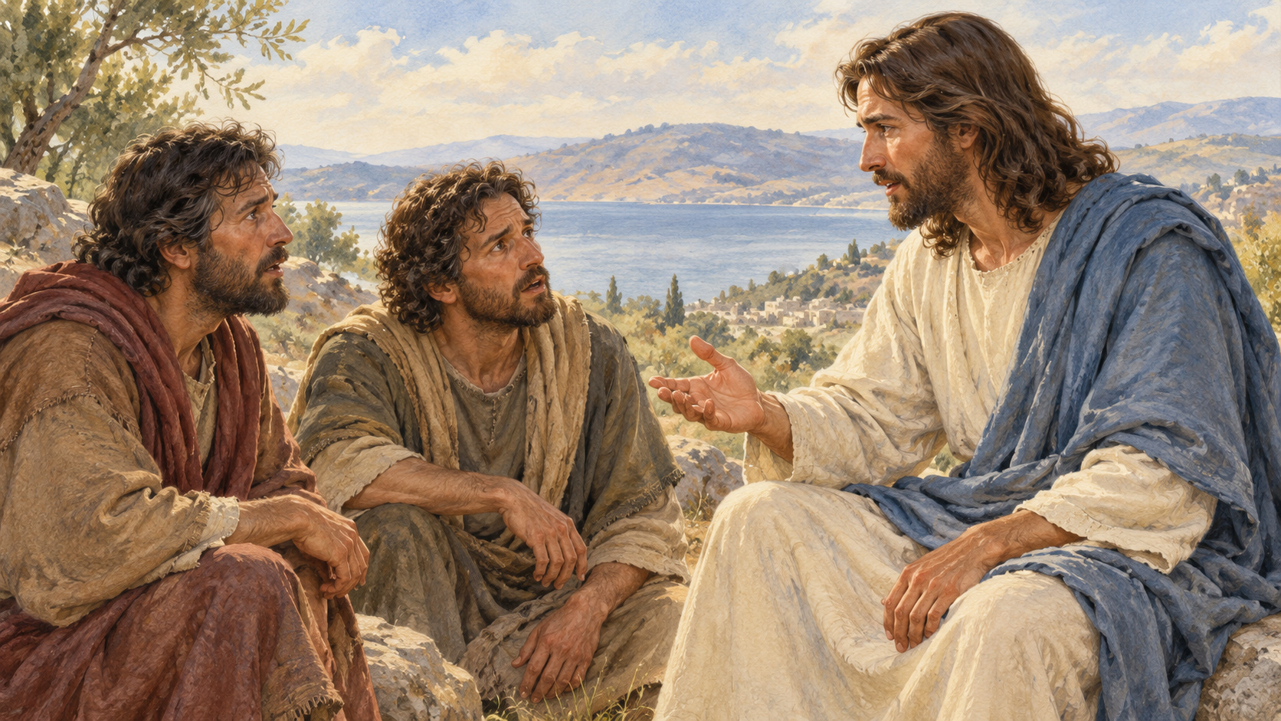
Что удерживает человека
На что надеется герой?
Что трудно отпустить?
«Богу же всё возможно».
Мф. 19:26
Сравниваем поступки и надежды героев.
04
Notes:
4. Что удерживает человека. 4 мин
Реплика: У богача много урожая. Юноша хочет вечной жизни. Почему богатство не приносит им свободы? Найдите опору в услышанных словах.
Проведение: В парах сравните героев по двум вопросам: «На что он надеется?» и «Чего ему трудно лишиться?» Затем выслушайте две пары. Завершите словами Христа из Мф. 19:26.
Вопрос: В чём разница между заботой о нуждах и жизнью только ради накопления?
Ориентир: Богач связывает безопасность с запасами и замыкается на себе. Юношу удерживает большое имение перед призывом следовать за Христом. Надежда на спасение связана с Богом, а не с суммой пожертвования.
Время: 2 минуты — пары; 2 минуты — общее обсуждение.
Источники: https://bible.by/syn/42/12/ ; https://bible.by/syn/40/19/
Синодальный перевод. Перевод в общественном достоянии. Современные случаи и молитва авторские. Иллюстрация: Христос отвечает ученикам

Slide 5
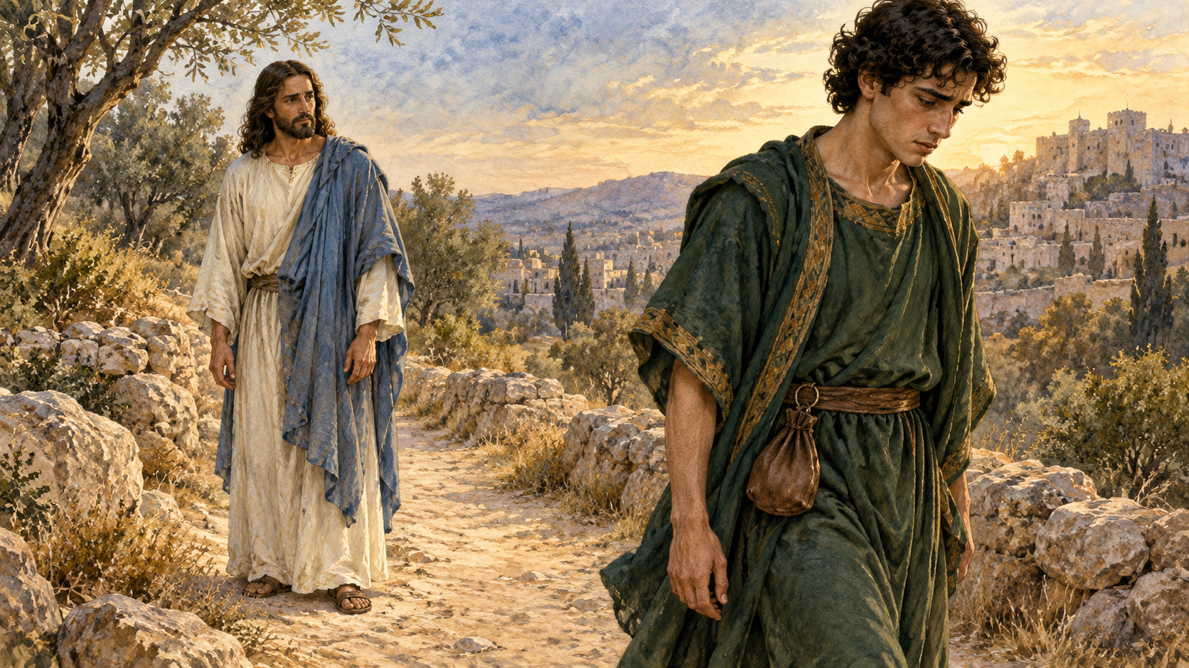
Истории рядом
Два рассказа.
Четыре карточки.
Найдите начало
и завершение каждого.
Две отдельные последовательности.
05
Notes:
5. Истории рядом. 4 мин
Реплика: Перед вами четыре перемешанные карточки. Разделите их между двумя рассказами. В каждом найдите начало и завершение.
Проведение: Раздайте страницу 2. Пары составляют две отдельные последовательности, затем записывают общую трудность героев и надежду из финала встречи. Попросите одну пару объяснить порядок.
Вопрос: Почему рассказ о юноше продолжается после его ухода?
Ориентир: Ученики спрашивают о спасении, и Христос указывает на возможность Божьего действия. Этот финал не позволяет свести рассказ к покупке спасения добрыми делами.
Время: 2 минуты — карточки; 1 минута — запись; 1 минута — объяснение.
Б Встреча заканчивается: Юноша уходит с печалью. Ученики спрашивают о спасении. Христос говорит, что Богу всё возможно.
А Богатый урожай: Богач хочет построить большие житницы и рассчитывает на много лет спокойной жизни.
Б Вопрос юноши: Юноша спрашивает о вечной жизни. Христос говорит о заповедях и зовёт раздать имение нищим и следовать за Ним.
А Вопрос о душе: В эту ночь у богача потребуют душу. Кому достанется накопленное? Христос говорит о том, кто не в Бога богатеет.
Источники: https://bible.by/syn/42/12/ ; https://bible.by/syn/40/19/
Синодальный перевод. Перевод в общественном достоянии. Современные случаи и молитва авторские. Иллюстрация: Юноша уходит с печалью

Slide 6
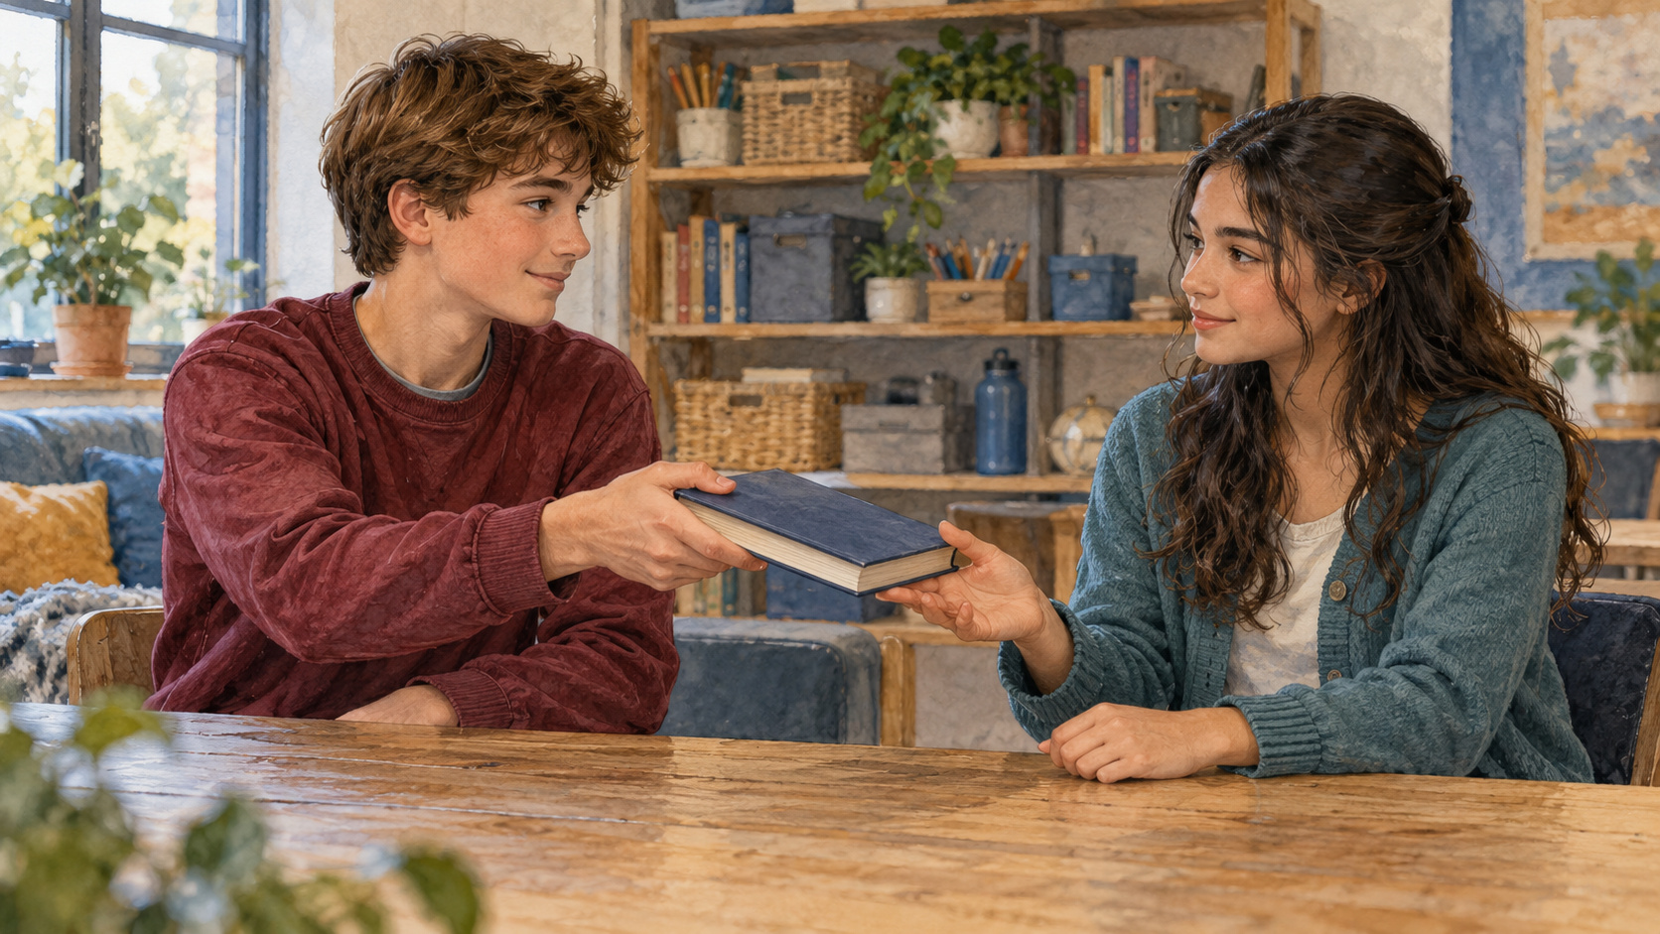
Щедрость в жизни
Можно действовать.
Сначала уточнить.
Нужно изменить.
Чья вещь?
Чего хочет человек?
Решение зависит от условий.
06
Notes:
6. Щедрость в жизни. 4 мин
Реплика: Разберите шесть случаев. В одних уже можно действовать, в других нужно спросить, а в третьих — изменить само предложение.
Проведение: Пары раскладывают карточки страницы 3: «Можно действовать», «Сначала уточнить», «Нужно изменить». Для спорной карточки назовите один решающий вопрос. Выслушайте два объяснения.
Вопрос: По каким признакам видно, что помощь уважает человека?
Ориентир: Учитывают нужду, согласие, право распоряжаться вещью и выполнимость обещания. Публичная благодарность не становится платой за помощь.
Время: 2 минуты — сортировка; 2 минуты — объяснение.
1 Дать книгу: Друг просит твою книгу на два дня. Она твоя, ты сейчас её не читаешь. Вы согласовали возврат.
2 Общая игра: Ты хочешь подарить игру всей группы. Она тебе не принадлежит. Остальные ещё не согласились.
3 Плата благодарностью: Ты обещаешь помочь только при условии, что друг публично расскажет всем о твоей щедрости.
4 Помочь починить: Друг просит помочь с игрой. У тебя есть десять минут и нужное умение. Ты готов прийти в оговорённое время.
5 Нужен ли подарок: Ты собрал вещи для знакомого, но не спросил, нужны ли они ему. Что нужно узнать перед передачей?
6 Всё ради впечатления: Ты тратишь обещанные на обратную дорогу деньги на красивые призы. Гостям теперь не на что вернуться.
Источники: https://bible.by/syn/42/12/ ; https://bible.by/syn/40/19/
Синодальный перевод. Перевод в общественном достоянии. Современные случаи и молитва авторские. Иллюстрация: Книга на время

Slide 7
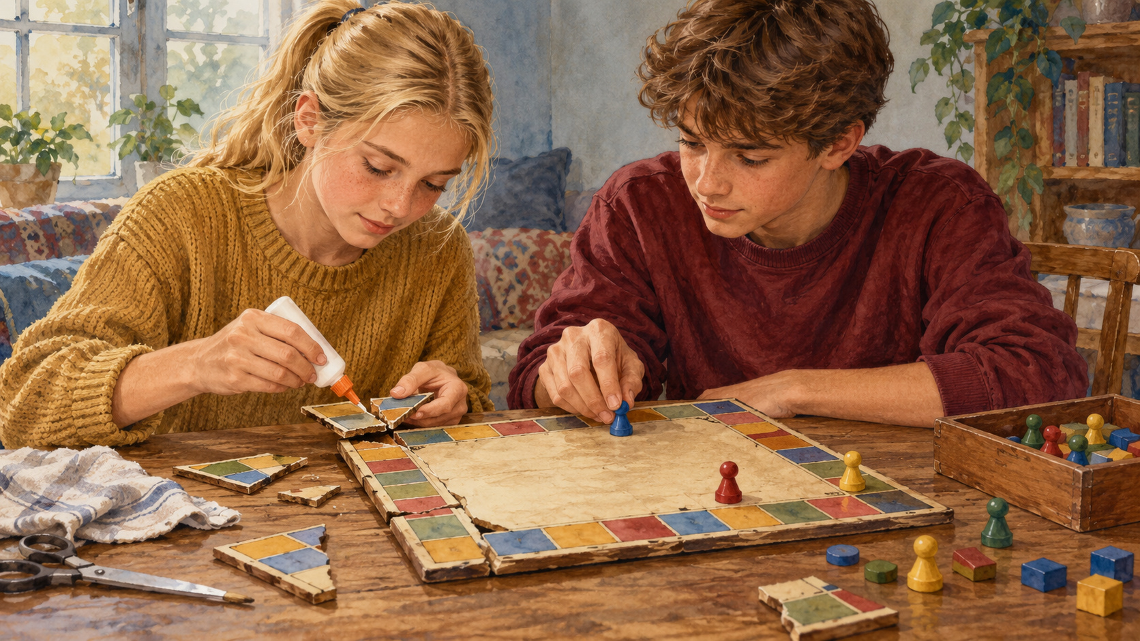
Делиться можно по-разному
Подарить. Дать на время.
Сделать вместе.
Предложи два варианта.
Выслушай ответ.
Поменяйтесь ролями.
Подарок и заём требуют разных договорённостей.
07
Notes:
7. Делиться можно по-разному. 4 мин
Реплика: Можно подарить, дать на время, починить вместе или уделить внимание. Возьми обычную вещь в воображении и придумай два разных способа, как она послужит другому.
Проведение: В парах один владелец, другой просит о помощи. Первый предлагает действие и условие возврата, если это заём. Второй отвечает, удобно ли ему. Через минуту смените роли. Сравните подарок, заём и совместное использование.
Вопрос: Как сохранить щедрость и ясную договорённость?
Ориентир: Например: «Могу дать игру до воскресенья. Подойдёт?» Или: «У меня один набор, давай сделаем вместе». Возможен уважительный отказ с другим предложением.
Время: 1 минута — варианты; 2 минуты — два диалога; 1 минута — вывод.
Источники: https://bible.by/syn/42/12/ ; https://bible.by/syn/40/19/
Синодальный перевод. Перевод в общественном достоянии. Современные случаи и молитва авторские. Иллюстрация: Совместный ремонт игры

Slide 8
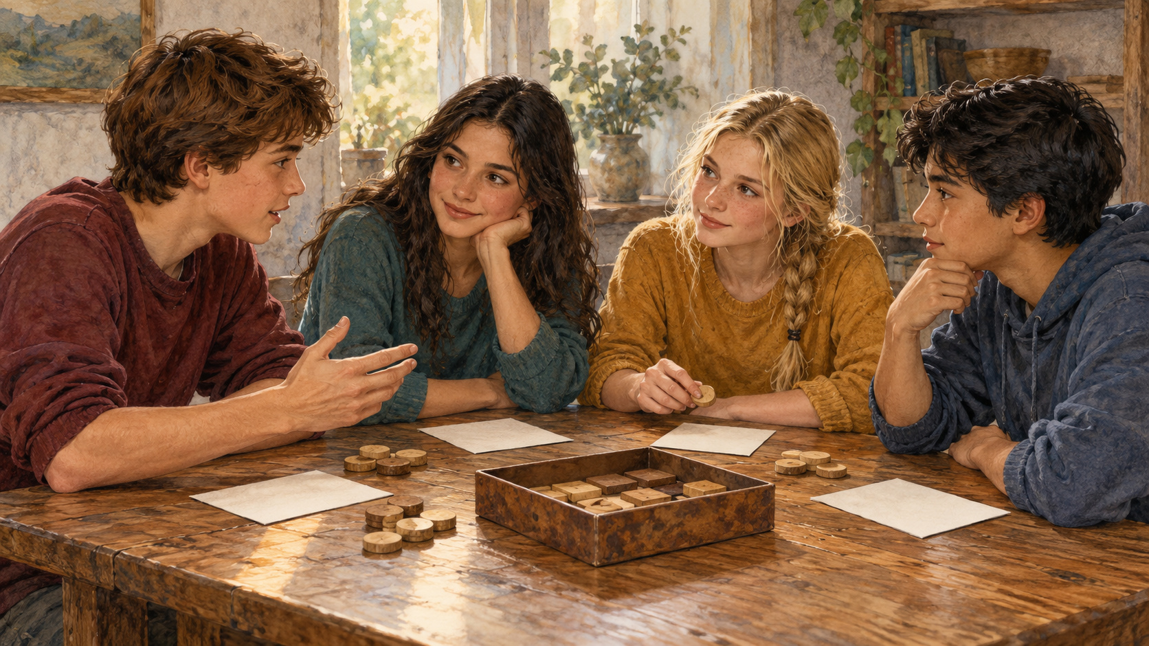
Игровой вечер и 12 жетонов
Всего 12 жетонов.
3 обещаны на дорогу.
9 доступны для выбора.
Что поможет гостям?
Что можно не покупать?
Запишите первый план и остаток жетонов.
08
Notes:
8. Игровой вечер и 12 жетонов. 6 мин
Реплика: Команда готовит общий игровой вечер. У вас 12 условных жетонов. Часть уже обещана на дорогу. Выберите, что действительно поможет гостям, и объясните, от чего откажетесь.
Проведение: Команды по четыре получают отдельные сведения страницы 5 и шесть вариантов страницы 4. Каждый пересказывает своё. Отложите 3 жетона на дорогу, распределите остальные 9. Запишите первый план и остаток. Каждая покупка возможна один раз; выбирают либо новую игру, либо ремонт старой.
Вопрос: Кому служит наш план: гостям или желанию произвести впечатление?
Ориентир: Нужна хотя бы одна доступная игра и участие подростков. Допустимы разные планы в пределах 12. Бесплатное время имеет значение. Пример: дорога 3 + ремонт 2 + украшения 3 = 8, остаток 4.
Время: 1 минута — сведения; 3 минуты — выбор; 2 минуты — проверка суммы и ролей.
Дорога 3: Уже обещана гостям. Эти 3 жетона откладывают прежде любых покупок.
Новая игра 7: Полный набор, можно играть сразу. Вместо ремонта старой игры.
Ремонт игры 2: Нужные детали и клей. За десять минут команда восстанавливает старую игру. Вместо новой.
Украшения 3: Ленты и оформление комнаты. Для проведения игры не обязательны.
Призы 5: Небольшие призы победителям. Гости их не просили, можно обойтись без них.
Участие 0: Двое подростков объясняют правила и играют вместе с гостями. Денег не стоит, но требует времени.
1 Бюджет: Всего 12 жетонов. Из них 3 уже обещаны на дорогу гостям. Доступны 9. Это учебная игра, настоящие деньги не нужны.
2 Что уже есть: Старая игра принадлежит группе. Учитель разрешил её использовать и починить за 2 жетона. До встречи есть десять минут. Новая стоит 7.
3 Чего ждут гости: Приходят младшие дети. Они хотят поиграть вместе со старшими. Нужна одна исправная игра и двое подростков рядом. Призы не просили.
4 Свободный выбор: Украшения стоят 3, призы 5, время помощников 0. Каждая покупка один раз. Новая игра или ремонт — выбирайте одно. Остаток можно сохранить.
Источники: https://bible.by/syn/42/12/ ; https://bible.by/syn/40/19/
Синодальный перевод. Перевод в общественном достоянии. Современные случаи и молитва авторские. Иллюстрация: Команда обсуждает бюджет

Slide 9
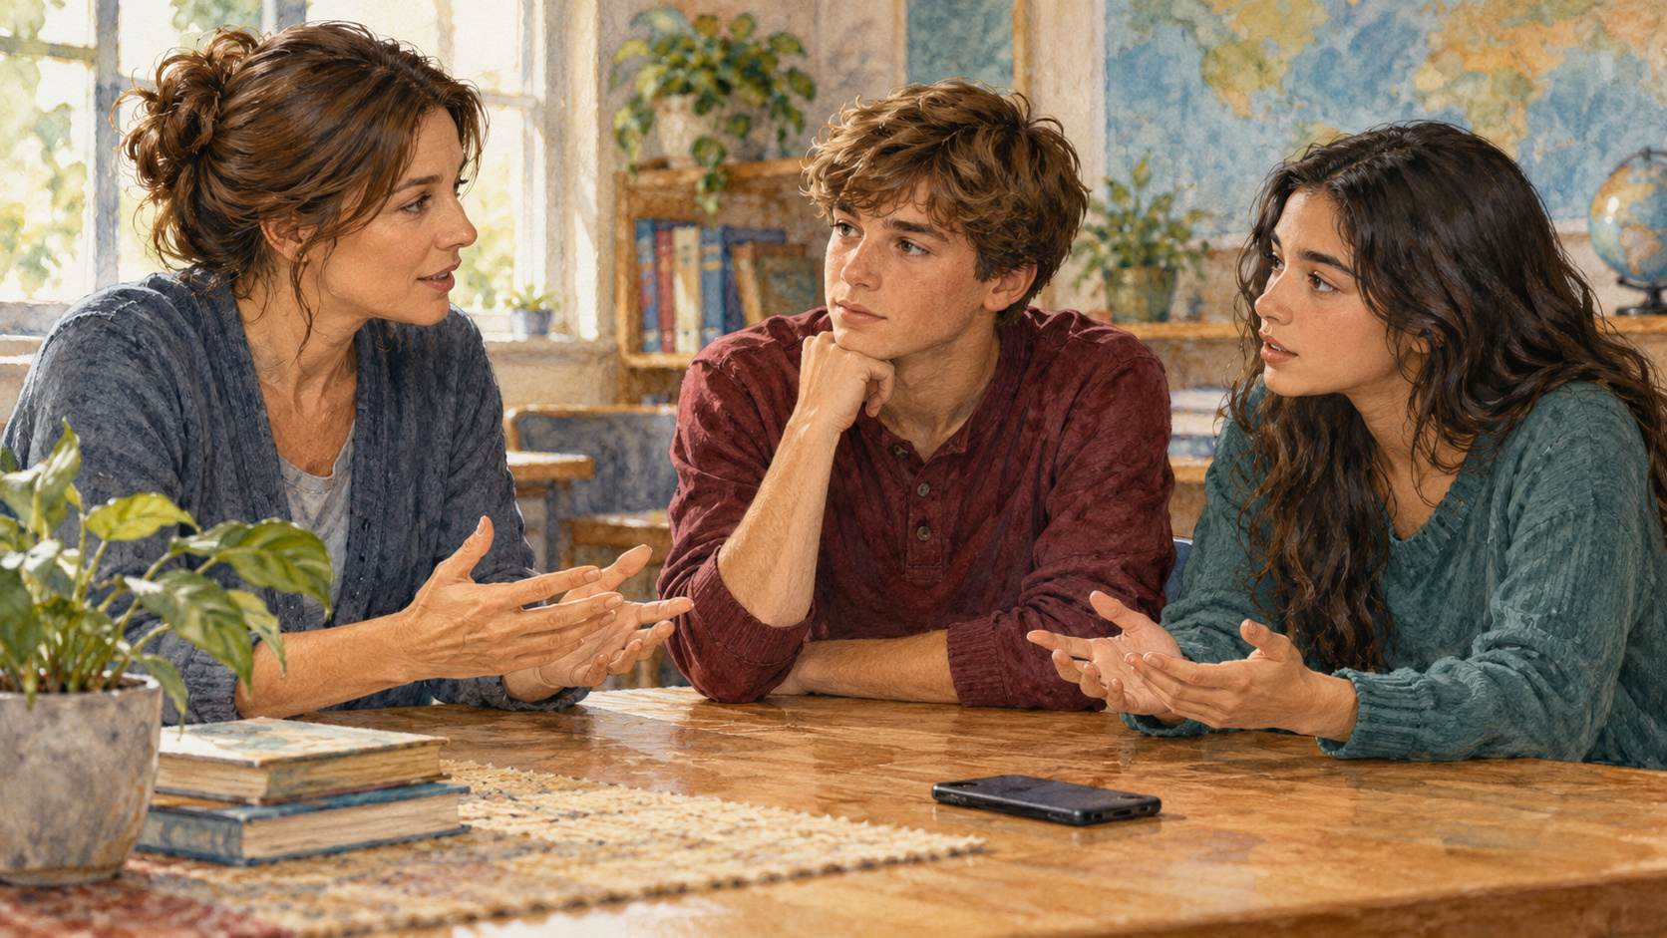
Ещё деньги с условием
Ещё 8 жетонов
за фотографии гостей.
Гости не хотят фото.
Каким будет ответ?
Сохраните первый план и добавьте второй.
09
Notes:
9. Ещё деньги с условием. 4 мин
Реплика: Появилось предложение: «Добавлю 8 жетонов, если вы опубликуете фотографии гостей с моим подарком». Гости говорят, что фотографироваться не хотят. Что теперь?
Проведение: Сообщите условие только сейчас. Команда сохраняет первый план и составляет второй: ответ дарителю, бюджет без неподтверждённых средств и способ провести вечер. Согласие гостей менять за деньги нельзя.
Вопрос: Что мы готовы оставить скромным, чтобы услышать гостей?
Ориентир: Можно поблагодарить, объяснить отказ от фотографий и предложить помощь без этого условия. Пока даритель не согласился, бюджет остаётся 12. Можно провести вечер по первому плану или упростить оформление.
Время: 2 минуты — второй план; 2 минуты — сравнение решений.
Источники: https://bible.by/syn/42/12/ ; https://bible.by/syn/40/19/
Синодальный перевод. Перевод в общественном достоянии. Современные случаи и молитва авторские. Иллюстрация: Просьба об условии подарка

Slide 10
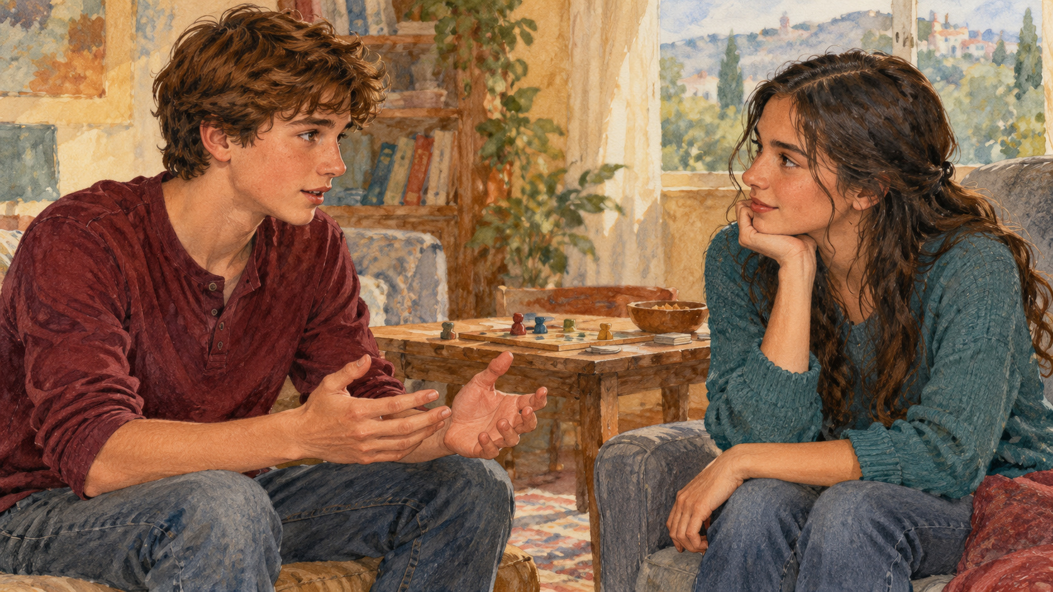
Разговор с дарителем
Спасибо за предложение.
Гости не хотят фотографий.
Как помочь без
этого условия?
Разыграйте разговор и поменяйтесь ролями.
10
Notes:
10. Разговор с дарителем. 3 мин
Реплика: Поблагодарите за предложение. Назовите просьбу гостей и предложите, как поддержать вечер без фотографий. Не обещайте то, на что гости не согласились.
Проведение: В парах разыграйте минутный разговор. Даритель отвечает: «Тогда дополнительных жетонов не будет». Команда спокойно подтверждает выполнимый план на 12. Смените роли и сократите ответ до двух предложений.
Вопрос: Сохраняется ли доброжелательность, если денег не дадут?
Ориентир: Возможный ответ: «Спасибо за желание помочь. Гости не хотят фотографий, поэтому мы проведём вечер на то, что уже есть; будем рады помощи без этого условия».
Время: 1 минута — разговор; 1 минута — смена ролей; 1 минута — один пример.
Источники: https://bible.by/syn/42/12/ ; https://bible.by/syn/40/19/
Синодальный перевод. Перевод в общественном достоянии. Современные случаи и молитва авторские. Иллюстрация: Уважительный ответ

Slide 11
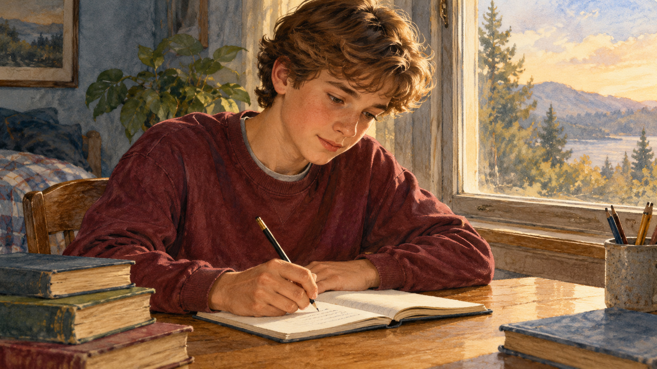
Мой шаг щедрости
Чем могу поделиться?
Кому это нужно?
О чём сначала спрошу?
Когда сделаю?
Личный лист остаётся у тебя.
11
Notes:
11. Мой шаг щедрости. 3 мин
Реплика: Вспомни начальный вопрос. Чем ты можешь поделиться свободно и разумно на этой неделе? Можно выбрать вещь, время или умение.
Проведение: Заполните личный лист страницы 6. Допустим вымышленный пример. Лист остаётся у участника. Дайте тихую минуту и прочитайте авторскую молитву.
Вопрос: Как сделать намерение конкретным?
Ориентир: Назвать человека, нужду, доступный ресурс, согласование и время. Речь о посильном шаге, без сравнения стоимости подарков.
Время: 2 минуты — запись; 1 минута — молитва.
Авторская молитва: Господи Иисусе Христе, благодарю Тебя за то, что Ты мне доверил. Помоги мне видеть человека рядом, быть свободным от жадности и делиться с любовью. Научи меня отвечать на Твой призыв и бережно относиться к чужому достоинству. Аминь.
Источники: https://bible.by/syn/42/12/ ; https://bible.by/syn/40/19/
Синодальный перевод. Перевод в общественном достоянии. Современные случаи и молитва авторские. Иллюстрация: Личный шаг

Slide 12
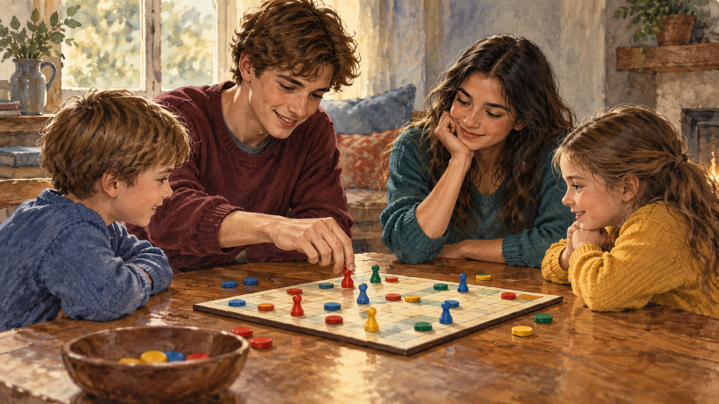
Что оказалось важнее
«Меня удивило…»
«Я могу поделиться…»
Что изменилось
в моём выборе?
Небольшой шаг можно начать на этой неделе.
12
Notes:
12. Что оказалось важнее. 2 мин
Реплика: Заверши две фразы: «В евангельских рассказах меня удивило…» и «На этой неделе я могу поделиться…».
Проведение: Выслушайте несколько коротких ответов без оценки достатка. Вернитесь к главной мысли: вещи служат человеку, а щедрость помогает откликнуться на Бога и ближнего. На следующей встрече желающие расскажут о своём шаге.
Вопрос: Изменился ли мой первоначальный выбор?
Ориентир: Важны осмысленное действие и уважение к человеку. Малый дар и участие временем не измеряются ценой.
Время: 1 минута — ответы; 1 минута — завершение.
Источники: https://bible.by/syn/42/12/ ; https://bible.by/syn/40/19/
Синодальный перевод. Перевод в общественном достоянии. Современные случаи и молитва авторские. Иллюстрация: Время и игра вместе

